Slide 1


基于Scratch的Nova智能造物入门
智能声控灯

Slide 2
课程思路
一、情景描述
二、知识与概念
三、作品制作
四、拓展与思考

Slide 3


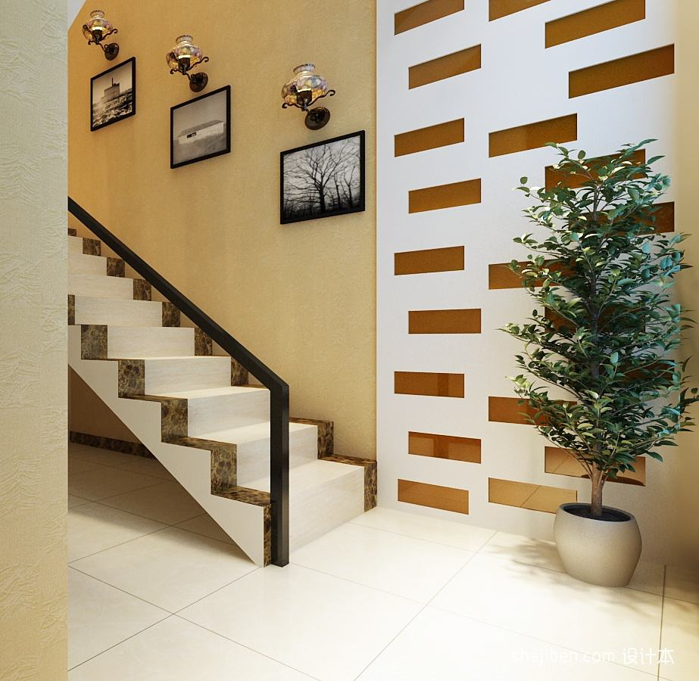
情境描述
普通灯一般使用机械开关控制亮灭，而智能灯使用各种传感器控制亮灭。本课将学习制作一种智能声控灯，它能够在检测到周围光线比较暗、同时声音强度达到指定值以上时自动点亮。不仅能够给使用者带来方便，还可以节约用电。

Slide 4
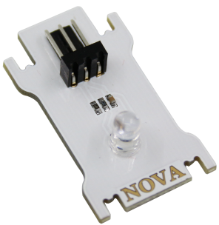
知识与概念
亮度传感器其实是一个光敏管，能够感知周围光线的强度，通过转化和采集后输出具体数值。
Nova套件中亮度传感器的输出信号为模拟量，调用“读模拟口”指令读取，光线强度取值范围是（0，4095）。

Slide 5
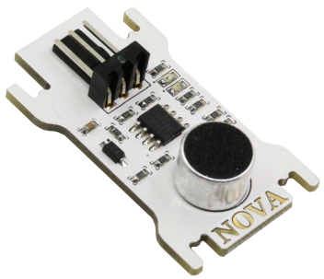
知识与概念
声音传感器里面有一个对声音敏感的电容式驻极体话筒，声波会使话筒内的驻极体薄膜振动，产生电压变化，通过转化和采集后输出具体数值。
Nova套件中的声音传感器输出信号也为模拟量，调用“读模拟口”指令读取，声音强度取值范围是（0，4095）。

Slide 6
作品制作
制作一个模拟智能声控灯智能装置，需要使用以下配件：
NOVA主控板
亮度传感器模块
声音传感器模块
RGB LED模块
数码管模块
两根黑色连接线
一根红色连接线
一根白色连接线
在Nova中使用亮度与声音传感器--智能声控灯

Slide 7
作品制作
连接硬件、运行插件

Slide 8
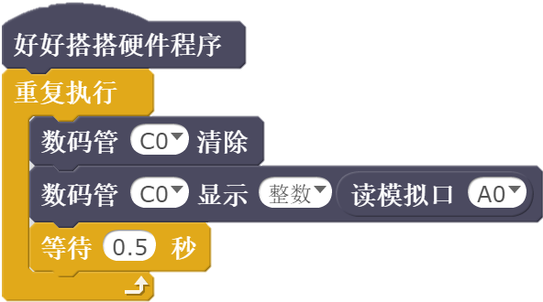
作品制作
在数码管上显示亮度传感器的值
请根据程序结果，将亮度传感器所处不同环境下对应亮度值记录
 | 亮度传感器所处的环境 | 数码管上显示的亮度值
1 | 自然状态下
2 | 对着灯光
3 | 用手遮住亮度传感器

Slide 9
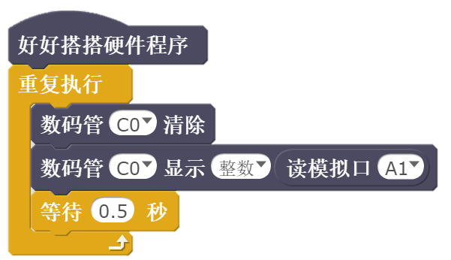
作品制作
在数码管上显示声音传感器的值
请根据程序结果，将声音传感器所处不同环境下对应的声音响度值记录
 | 声音传感器所处的环境 | 数码管上显示的声音响度值
1 | 没有说话声
2 | 用正常声音说话
3 | 大声吼叫

Slide 10
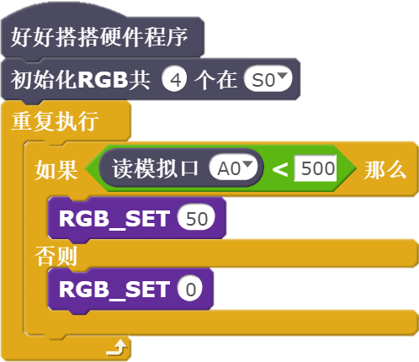
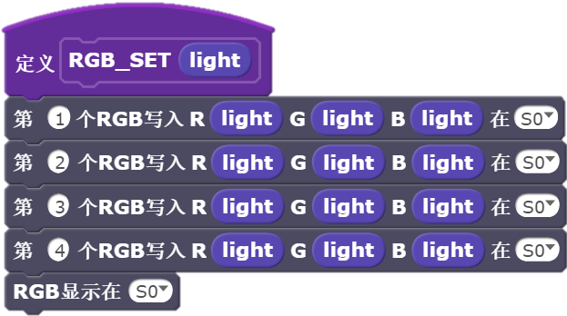
作品制作
用亮度传感器控制灯光的亮灭

Slide 11
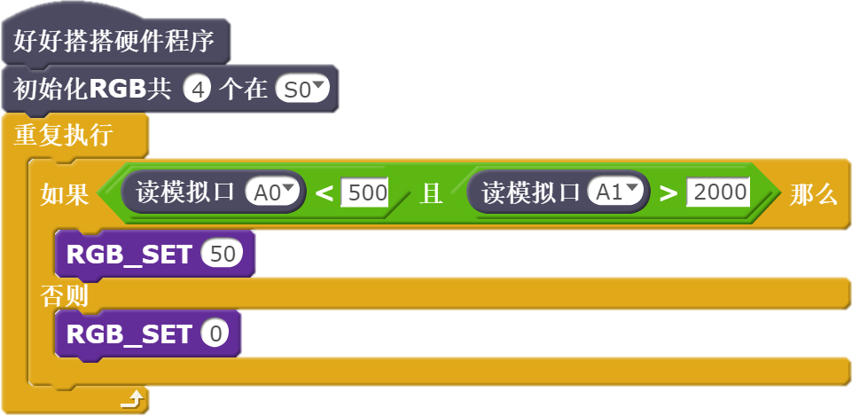
作品制作
用亮度和声音传感器同时控制灯光亮灭1

Slide 12
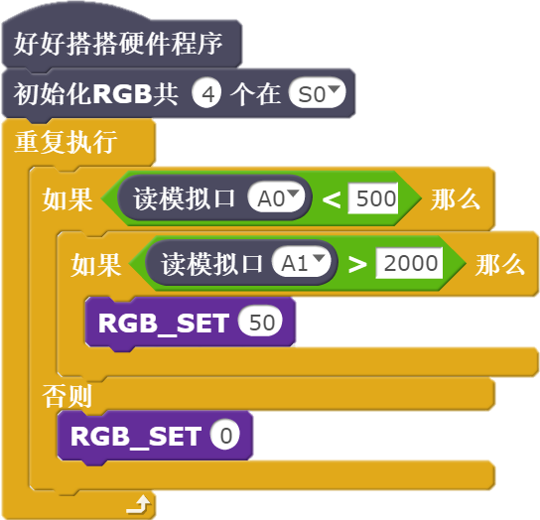
请将此程序与用亮度和声音传感器同时控制灯光亮灭1进行比较，查看两个程序之间的区别
作品制作

Slide 13
拓展与思考
除了使用亮度和声音传感器控制灯光，你还能让灯光控制更智能、使用更方便吗？
我打算这么做：_______________________________________________________
______________________________________________________________________。
做的时候需要注意：____________________________________________________
______________________________________________________________________。

Slide 14
谢谢观看

